Slide 1
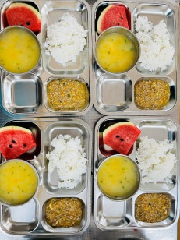
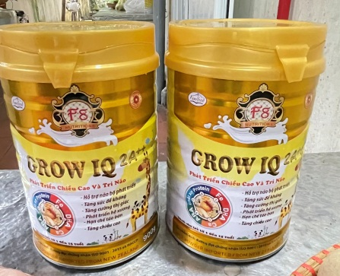
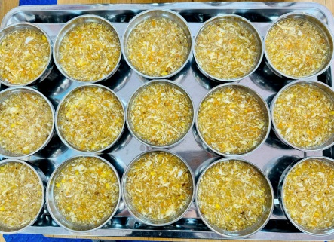


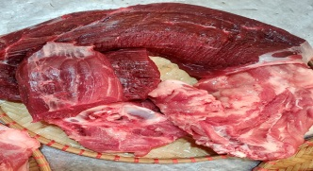
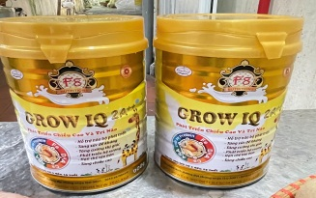
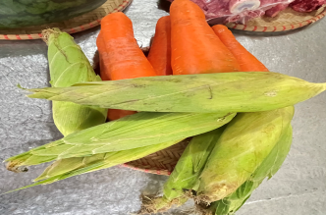
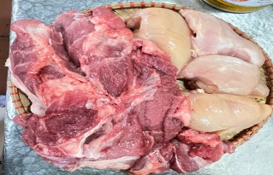

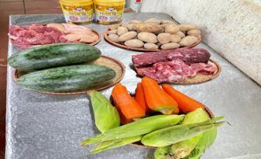



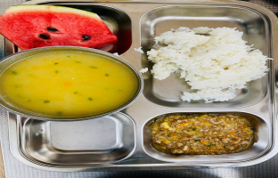
Thực đơn ngày 07-5-2024
Bữa đệm sáng
- Sữa bột Grow IQ
Bữa trưa
- Thịt bò sốt vang
- Canh khoai tây, cà rốt nấu xương
- Dưa hấu
MN Ánh Dương Xanh
Bữa phụ chiều
- Súp gà ngô non

